Slide 1
Концептуальная модель системы бухгалтерского учета и аудита в РФ. Система стандартов отчетности и стандартов аудита и ее развитие
Ирина Милюкова, председатель КСМУО СРО ААС, заместитель председателя КСМАД,
партнер АО «Универс-Аудит»

Slide 2
Встречи с регулятором: предполагаемые результаты
Концепция развития аудиторской деятельности в Российской Федерации до 2024 года
Новый Документ (стратегия развития, концепция и т.п.)
Проект Документа – летом; Документ, принятый Правительством – дек. 2024
Сфера охвата – комплексный документ по аудиту, БУ и БФО
Целевая модель аудиторской деятельности
Развитие системы стандартов БУ
2021-2024
Развитие рынка аудиторских услуг
Совершенствование системы регулирования аудиторской деятельности
Консолидация аудиторской профессии
Повышение квалификации аудиторов
Совершенствование системы мониторинга аудиторской деятельности и контроля (надзора) за ней, а также практики применения мер ответственности за несоблюдение правил аудиторской деятельности
Повышение вовлеченности отечественного аудиторского сообщества в международное сотрудничество
обеспечение преемственности и непрерывность развития АД и системы БУ
Временной горизонт – 3-6 лет

Slide 3
Встречи с регулятором: задачи развития АД и системы БУ
Развитие системы стандартов бухгалтерского учета и финансовой отчетности в качестве основного инструмента регулирования
Расширение функционала ГИРБО как способа реализации информационных потребностей пользователей
Введение системы контроля качества БФО (помимо аудита)
Совершенствование экономической модели деятельности аудиторских организаций, включая стимулирование расширения круга услуг, оказываемых ауд. организациями
Совершенствование контроля (надзора) за аудиторской деятельностью
Цифровизация бухгалтерского учета и аудита
Повышение компетенций и статуса бухгалтерского и аудиторского персонала
Тематика финансовой отчетности и аудита как составляющая повышения финансовой грамотности

Slide 4
Развитие системы стандартов бухгалтерского учета и стандартов аудита
Действующая система стандартов бухгалтерского учета и стандартов аудита – это неразрывная цепочка подготовки и предоставления полезной информации о деятельности организаций широкому кругу заинтересованных внутренних и внешних пользователей
Нет оснований и необходимости в концептуальном пересмотре действующей в стране системы бухгалтерского учета и аудита
Сложившаяся система в целом обеспечивает представление необходимой информации о деятельности организация всем заинтересованным пользователям.
Новый стратегический документ должен быть нацелен на дальнейшее повышение достоверности финансовой информации, необходимой пользователям, путем «точечных» изменений сложившейся системы и уточнением направления ее развития.

Slide 5
Документы в области регулирования бухгалтерского учета
1) федеральные стандарты бухгалтерского учета, федеральные стандарты бухгалтерского учета государственных финансов;
2) отраслевые стандарты бухгалтерского учета, отраслевые стандарты бухгалтерского учета государственных финансов;
3) нормативные акты Центрального банка Российской Федерации, (планы счетов, порядок их применения, формы раскрытия информации в БФО, и др.);
4) рекомендации в области бухгалтерского учета;
5) стандарты экономического субъекта.

Slide 6
Система стандартов отчетности и стандартов аудита
Закон «О бухгалтерском учете»:
Международный стандарт - стандарт бухгалтерского учета, применение которого является обычаем в международном деловом обороте независимо от конкретного наименования такого стандарта
Принцип применения международных [общепризнанных] стандартов как основы разработки федеральных и отраслевых стандартов
ФСБУ на основе МСФО
Национальные особенности
Неурегулированные моменты – см. МСФО
Если организация составляет отчетность по МСФО – можно по МСФО
ФСБУ государственных финансов (СГС) ↔ International Public Sector Accounting Standard (IPSAS)

Slide 7
МСФО – стандарты учета (отчетности) и стандарты устойчивого развития
декабрь 2023 года
Совет по международным стандартам аудита и заданий, обеспечивающих уверенность (IAASB)
Разъяснения в отношении последних обновлений руководства по использованию терминов и торговых марок, относящимся к стандартам, выпущенным Советом по международным стандартам финансовой отчетности (IASB)
Implications for IAASB Standards of the IFRS Foundation’s Recent Updates to Its Trademark Guidelines Relating to Standards Issued by the IASB
IFRS
IFRS® Accounting Standards
IFRS® Sustainability Disclosure Standards
IFRS S1; IFRS S2

Slide 8
Система стандартов аудита
МСА, включая
МСК
МСОП
МСЗОУ
МССУ
до 2017 года:
Федеральные правила (стандарты) аудиторской деятельности
34 ПСАД (2002-2008)
9 ФСАД (2010-2011)
Кодекс профессиональной этики аудиторов
Правила независимости аудиторов и аудиторских организаций
на основе Международного кодекса этики профессиональных бухгалтеров (включая международные стандарты независимости)
за исключением части 2 «Professional accountants in business» (разделы 200-270)

Slide 9
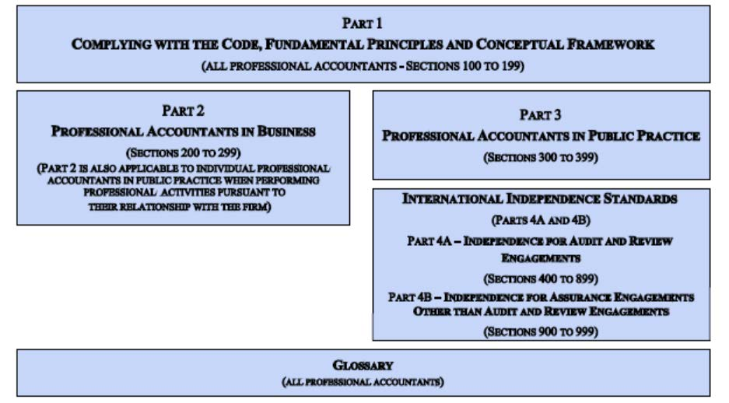
Структура Международного кодекса этики профессиональных бухгалтеров (включая международные стандарты независимости)

Slide 10
Новые ФСБУ – революция завершена?
Бухгалтерский учет
ФСБУ 5/2019
ФСБУ 6/2020
ФСБУ 26/2020
ФСБУ 25/2018
ФСБУ 14/2022
Организация учетного процесса
ФСБУ 27
ФСБУ 28
ФСБУ 4
Новые ФСБУ : Доходы
Некоммерческая деятельность
Финансовые инструменты

Slide 11
Направления развития системы бухгалтерского учета и отчетности
создание и внедрение таксономии финансовой отчетности
разработка механизма надзора за качеством этой отчетности (помимо аудита)
оставление промежуточной бухгалтерской отчетности
повышение ответственности руководителей и главных бухгалтеров организаций за достоверность бухгалтерского учета и отчетности
введение запрета на подписание бухгалтерской отчетности организации лицом, не являющимся ее руководителем
определение круга лиц, признаваемых ответственными за корпоративное управление в организации, и их роли в повышении качества бухгалтерской отчетности

